Slide 1
LA STORIA DEL WEB

Slide 2
ARPANET e la sua storia

Slide 3
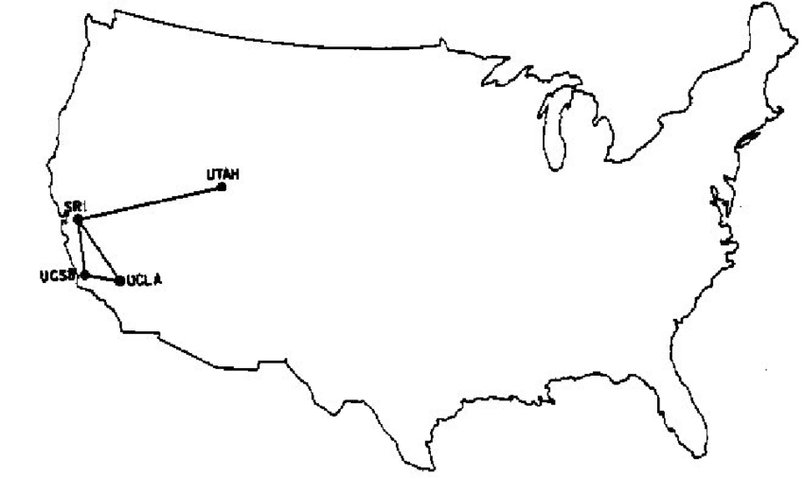
Arpanet è la prima forma di rete informatica. Nata nel 1969 da alcuni informatici statunitensi ricercatori al MIT, in collaborazione con un istituto di ricerca chiamato ARPA (Advanced Research Projects Agency). Questa rete aveva inizialmente uno scopo di sicurezza nazionale, e per lo scambio di informazioni.

Slide 4
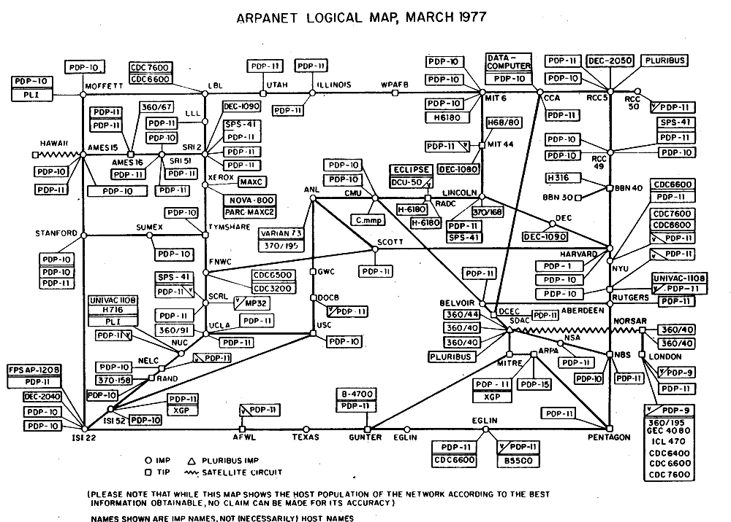
La rete ebbe durante il corso degli anni successivi un progressivo ampliamento, dai 4 primi host, sostenuta anche dall’invenzione del protocollo TCP/IP, nel 1974, che cambiò il nome della rete da Arpanet a Internet.

Slide 5
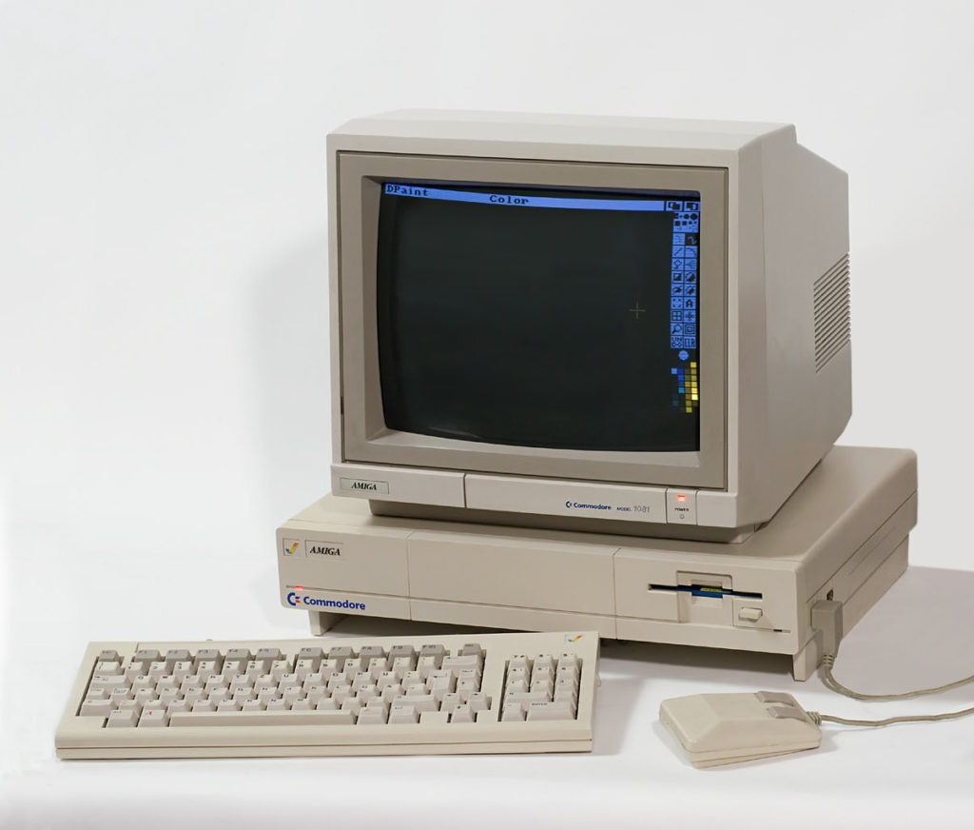
Negli anni 80 infine, grazie alla costruzione di computer sempre più piccoli ed economici (i primi avevano un costo molto elevato e potevano occupare stanze intere), i personal computer, si ebbe la prima spinta verso una rete che si espandesse oltre le mura degli edifici accademici.

Slide 6
Da ARPANET a INTERNET

Slide 7
Durante il corso e lo sviluppo della rete l’esercito smise di essere interessato allo sviluppo del progetto, fino ad abbandonarlo negli anni 90, lasciandolo completamente nelle mani delle università, e di conseguenza perse il suo scopo militare per lasciare il posto ad un utilizzo prettamente di scambio di conoscenze, fino ad arrivare al suo effettivo boom negli anni 90.

Slide 8
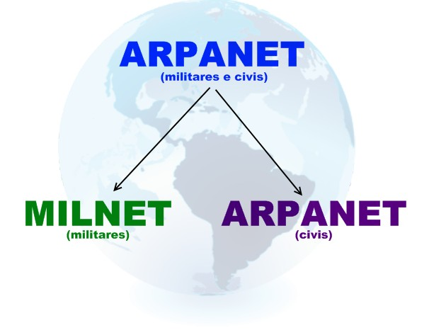
Infatti il sistema militare si spostò su una suddivisione di ARPANET , chiamata MILNET, per garantire la sicurezza delle informazioni segrete e la loro relativa protezione. La connessione tra le due parti venne quindi limitata per gli stessi motivi di sicurezza. Questa nuova rete si sviluppò dal 1983, anno della sua creazione, e per tutti gli anni 80 subì uno sviluppo, fino a diventare, negli anni novanta, la NIRPNET.

Slide 9

Si arrivò così negli anni 90, dove alcune aziende provarono a sfruttare ARPANET, che diventò INTERNET, per fini commerciali, anche grazie all’invenzione del World Wide Web da parte di Tim Berners-Lee, la quale permise di semplificare notevolmente la navigazione.

Slide 10
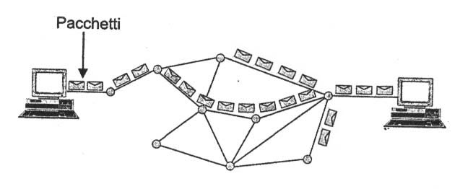
ARPANET è stata anche la prima rete a commutazione di pacchetto: essa consiste nella divisione delle informazioni da condividere in pacchetti piccoli, che nel momento della divisione diventano asestanti, e non devono viaggiare sullo stesso percorso nè tanto meno rimanere uniti. questi pacchetti sono sempre di lunghezza fissa. ora questa caratteristica è alla base del sistema di condivisioni di dati.

Slide 11
Storia del protocollo IP

Slide 12
Il protocollo IP è un protocollo di interconnessione di reti, utilizzato per poter collegare reti eterogenee per tecnologia o prestazioni. E’ un protocollo a pacchetti senza comunicazione, cioè non necessita di altre informazioni se non l’indirizzo di destinazione nell’header, e best effort, ovvero che non garantisce alcun controllo sulla comunicazione in termini di controllo di errore. Vi sono diverse versioni di questo protocollo, ma tutt’ora sono utilizzate la quarta e la sesta.

Slide 13
Il protocollo IP è contenuto ed utilizzato all’interno dello stack TCP/IP, creato nel 1974, con lo scopo di interconnettere delle reti di calcolatori esistenti, come ARPANET. questo paradigma è ancora tutt’ora utilizzato nel moderno Internet.
Esso si compone di 4 livelli, quali sono, dal livello più a contatto con la macchina: host-to-network, internet, transport e application, ognuno dei quali svolge compiti specifici e comunicanti con i livelli a loro adiacenti.

